Slide 1

МИНИСТЕРСТВО ОБРАЗОВАНИЯ
ТВЕРСКОЙ ОБЛАСТИ
О результатах проведения государственной итоговой аттестации в Тверской области
в 2019 году
г. Тверь
20 августа 2019 года

Slide 2

ПОРЯДОК ПРОВЕДЕНИЯ И ОРГАНИЗАЦИИ ГИА-9
Для получения аттестата необходимо сдать четыре обязательных экзамена
РУССКИЙ ЯЗЫК
(11 766 человек)
МАТЕМАТИКА
(11 763 человека)
Два предмета по выбору обучающиеся
НОВВОВЕДЕНИЕ В 2019 ГОДУ
Итоговое собеседование по русскому языку в штатном режиме для всех обучающихся 9-х классов

Slide 3
ИТОГОВОЕ СОБЕСЕДОВАНИЕ ПО РУССКОМУ ЯЗЫКУ
Наличие положительного результата по итоговому собеседованию по русскому языку – условие допуска к ГИА-9 в 2019году
Сроки проведения итогового собеседования
13.02.2019
Основной срок
(вторая среда февраля)
13.03.2019
Дополнительный срок
(вторая рабочая среда марта)
06.05.2019
Дополнительный срок
(первый рабочий понедельник мая)
12 153 участника, из них получили «незачет» - 169 человек (1,4%)
258 участников, из них получили «незачет» - 15 человек (5,8%)
20 участников, из них получили «незачет» - 2 человека (10%) Удомельский городской округ

Slide 4
КОЛИЧЕСТВЕННЫЕ ХАРАКТЕРИСТИКИ ПРОВЕДЕНИЯ ГИА-9
Пункты проведения экзамена
100 ППЭ
на базе общеобразова-тельных организаций
Выпускники общеобразовательных организаций, сдававшие в форме ОГЭ
11 766 чел.
56 (в т.ч. школы при тюрьмы) ППЭ
на базе общеобразова-тельных организаций
Выпускники общеобразовательных организаций, сдававшие в форме ГВЭ
577 чел.
8 ППЭ - на дому –
7 ГВЭ + 1 ОГЭ
Ребенок-инвалид
8 чел.
П.34. Пункт проведения экзамена на дому создается по мед. показаниям

Slide 5
СРЕДНИЙ ОЦЕНОЧНЫЙ БАЛЛ ГИА-9
Предмет | Средний оценочный балл 2017 год | Средний оценочный балл 2018 год | Средний оценочный балл 2019 год
Русский язык | 4,1 | 4,0 | 4,1
Математика | 3,9 | 4,0 | 4,0
История с ХХ | 3,3 | 4,1 | 3,5
История без ХХ | - | - | 3,6
Литература | 4,5 | 3,9 | 4,2
Биология | 3,2 | 3,7 | 4,0
Физика | 3,6 | 3,7 | 3,7
Английский язык | 4,2 | 4,5 | 4,4
Немецкий язык | 4,0 | 4,1 | 3,9
Французский язык | 3,0 | 3,8 | 4,0
Информатика и ИКТ | 3,8 | 3,7 | 4,0
Химия | 4,1 | 4,2 | 4,2
География | 3,8 | 4,0 | 4,0
Обществознание | 3,7 | 3,7 | 3,8

Slide 6
ДОЛЯ ВЫПУСКНИКОВ,
НЕ ПРЕОДОЛЕВШИХ МИНИМАЛЬНЫЙ ПОРОГ
Предмет | Человек, % не преодолевших минимальный порог 2017 год | Человек, % не преодолевших минимальный порог 2018 год | Человек, % не преодолевших минимальный порог 2019 год
обязательные предметы
Русский язык | 0,8 | 0,6 | 0,5
Математика | 1,8 | 0,6 | 0,7
предметы по выбору
Физика | 0,3 | 0,3 | 0,1
Химия | 0,6 | 0,3 | 0,3
Информатика и ИКТ | 0,7 | 1,3 | 0,7
Биология | 2,3 | 0,6 | 0,4
История с ХХ | 4,7 | 2,5 | 3,8
География | 1,9 | 1,0 | 1,0
Английский язык | 0,1 | 0,6 | 0,8
Немецкий язык | 0 | 0 | 0
Французский язык | 0 | 8,3 | 0
Обществознание | 1,4 | 1,0 | 1,0
Литература | 0,3 | 0,3 | 0
История без ХХ | - | - | 8,5
Итого: | 3 | 1,8 | 1,35

Slide 7
НЕУДОВЛЕТВОРИТЕЛЬНЫЕ РЕЗУЛЬТАТЫ
процент двоек от общего количества выпускников

Slide 8
НЕУДОВЛЕТВОРИТЕЛЬНЫЕ РЕЗУЛЬТАТЫ
В 2018 году: г. Тверь, Западнодвинский, Торжокский районы

Slide 9
ПОЛОЖИТЕЛЬНЫЙ ОПЫТ
В 2019 году 19 МО без неудовлетворительных результатов
г. Кимры
Бельский район
Вышневолоцкий район
Жарковский район
Калязинский район
Кашинский район
Кувшиновский район
Лесной район
Максатихинский район
Молоковский район
Оленинский район
Пеновский район
Ржевский район
Сандовский район
Селижаровский район
Спировский район
Удомельский городской округ
Фировский район
ЗАТО Солнечный
3 года без неудовлетворительных результатов:
1. Калязинский район
2. Кувшиновский район
3. Лесной район
4. Оленинский район
5. Удомельский городский округ

Slide 10
НОРМАТИВНАЯ ПРАВОВАЯ БАЗА ГИА-11
Порядок проведения государственной итоговой аттестации по образовательным программам среднего общего образования, утверждённый приказом Министерства просвещения Российской Федерации и Федеральной службы по надзору в сфере образования и науки от 07.11.2018 № 190/1512
НОВЕЛЛЫ 2019 ГОДА
Выбор обучающимися уровня экзамена по математике: базовый или профильный
Реализация в «пилотном» режиме технологии передачи контрольно-измерительных материалов в пункты проведения экзаменов по сети Интернет
Расширение категорий педагогических работников, получающих компенсацию за участие в государственной итоговой аттестации
Введение китайского языка в число предметов для сдачи ЕГЭ по выбору обучающихся
Notes:
10

Slide 11
ОБЕСПЕЧЕНИЕ ПРОВЕДЕНИЯ ГИА-11
«Дорожная карта» по подготовке и проведению государственной итоговой аттестации в 2019 году
Межведомственная рабочая группа по организации и проведению
единого государственного экзамена на территории Тверской области в 2019 году
Министерство образования
Главное управление региональной безопасности
Министерство здравоохранения
Министерство энергетики и ЖКХ
Координация проведения ЕГЭ
Взаимодействие с правоохранительными органами
Обеспечение медицинского сопровождения
Обеспечение условий
Министерство экономического развития
Министерство транспорта
УМВД России по Тверской области
ПАО «Ростелеком»
Обеспечение устойчивой связи
Обеспечение транспортной доступности при подвозе в ППЭ
Обеспечение правопорядка
Обеспечение устойчивой связи Интернет
Notes:
11

Slide 12
КОЛИЧЕСТВЕННЫЕ ХАРАКТЕРИСТИКИ ПРОВЕДЕНИЯ ГИА-11
Единый государственный экзамен
Пункты проведения экзаменов (ППЭ)
Проведение ГИА-11
150 членов государственной экзаменационной комиссии,
1 980 организаторов пунктов проведения экзамена,
76 руководителей пунктов проведения экзамена,
14 предметных комиссий
(384 эксперта)
55 ППЭ
на базе общеобразова-тельных организаций
Выпускники общеобразовательных организаций
5 633 чел.
3 чел.
3 ППЭ на дому
Ребенок-инвалид
Государственный выпускной экзамен
16 ППЭ
на базе общеобразова-тельных организаций
Лица с ограниченными возможностями здоровья и обучающиеся учреждений закрытого типа
134
чел.
Контроль за ходом ГИА-11
754 общественных наблюдателей, в т.ч.:
100 федеральных наблюдателей,
654 региональных наблюдателей
2 ППЭ на дому
2 чел.
Ребенок-инвалид
12

Slide 13
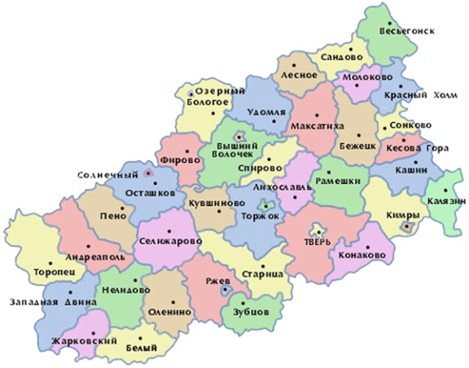
СЛАЙД ПРО УЧАСТИЕ В ПРОЕКТЕ
РАСПОЛОЖЕНИЕ ПУНКТОВ ПРОВЕДЕНИЯ ЕГЭ
В 2019 ГОДУ
7-9 дн./экзаменов
5-6 дн./экзаменов
3-4 дн./экзаменов
2 дн./экзаменов

Slide 14
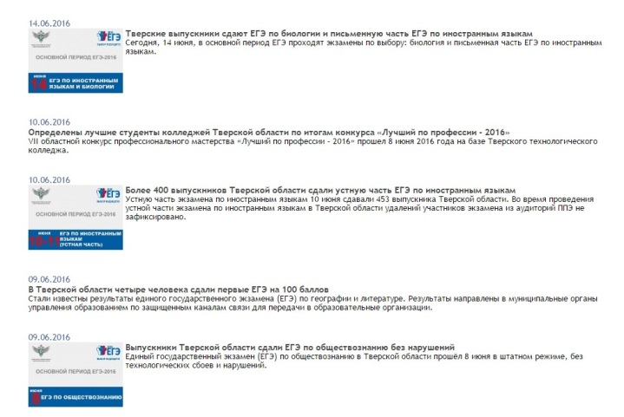
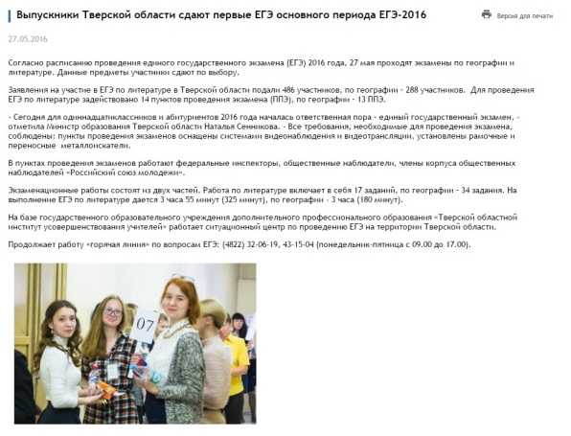












ИНФОРМАЦИОННАЯ ПОДДЕРЖКА
Информационная поддержка в ходе проведения ЕГЭ:
Работа с официальным сайтом Министерства образования
Тверской области:
Выпуск информационных новостных сюжетов на региональных каналах телевидения (24 видеосюжета)
Выпуск радиосюжета - 1
Опубликование статей в региональных и муниципальных печатных (7) и электронных (43) СМИ
Опубликование информационных материалов
Акции и мероприятия:
ЕГЭ по русскому языку для родителей и представителей СМИ Тверской области
Участие во Всероссийской акции «100 баллов для победы»
Брифинг с представителями региональных СМИ, посвященный подготовке к проведению ЕГЭ на территории Тверской области в 2019 году
Обратная связь
телефоны «горячей линии»
8 (4822) 32-06-19
8 (4822) 32-89-28
Группа Вконтакте
«ЕГЭ в Тверской области»
Информирование участников ЕГЭ о ходе проведения экзаменов (859 подписчиков)
Notes:
14

Slide 15
РЕЗУЛЬТАТЫ ЕГЭ ЗА 2017-2019 ГОДЫ
№ п/п | Предмет | Количество участников ЕГЭ (чел.) |  |  | Средний региональный балл |  |  | Доля участников, получивших результат 81-100 баллов (%)
 |  | 2017 г. | 2018 г. | 2019 г. | 2017 г. | 2018 г. | 2019 г. | 2017 г. | 2018 г. | 2019 г.
1 | Русский язык | 5 591 | 5 893 | 5 834 | 69,91 | 71,28 | 71,19 | 24,7 | 26,2 | 25,81
2 | Математика (П) | 3 717 | 3 887 | 3 512 | 45,50 | 47,95 | 55,98 | 1,3 | 1,5 | 4,98
3 | Математика (Б)* | 4 606 | 4 964 | 2 316 | 4,30 | 4,22 | 4,17 | - | - | -
4 | Физика | 1 593 | 1 597 | 1 555 | 51,72 | 52,24 | 53,43 | 2,2 | 3,4 | 7,97
5 | Химия | 662 | 849 | 775 | 57,04 | 56,22 | 57,39 | 9,3 | 10,8 | 9,16
6 | Биология | 1 027 | 1 156 | 1 084 | 52,88 | 52,03 | 52,41 | 6,5 | 5,3 | 3,78
7 | История | 956 | 955 | 903 | 53,38 | 52,70 | 56,51 | 7,1 | 5,8 | 10,19
8 | Обществознание | 2 702 | 2 760 | 2 664 | 59,27 | 58,62 | 56,51 | 7,0 | 11,0 | 8,37
9 | География | 186 | 243 | 182 | 57,66 | 56,84 | 57,16 | 2,7 | 5,3 | 4,40
10 | Литература | 409 | 447 | 437 | 63,03 | 64,15 | 64,45 | 14,1 | 13,4 | 18,54
11 | Английский язык | 487 | 566 | 567 | 70,29 | 68,52 | 73,57 | 36,4 | 32,0 | 40,39
12 | Французский язык | 2 | 14 | 2 | 72,00 | 77,57 | 65,50 | 50 | 42,9 | 0
13 | Немецкий язык | 22 | 44 | 38 | 65,64 | 67,89 | 77,45 | 36,8 | 31,8 | 52,63
14 | Информатика | 445 | 571 | 662 | 56,98 | 58,48 | 60,78 | 9,5 | 11,9 | 14,35
15 | Испанский язык | - | - | 2 | - | - | 85 | - | - | 50
* Оценивание пятибалльной шкале
Notes:
15

Slide 16
СРАВНЕНИЕ СРЕДНЕГО ТЕСТОВОГО БАЛЛА ЕГЭ, 2019 год
Notes:
16

Slide 17
РЕЗУЛЬТАТЫ ПРОВЕДЕНИЯ ЕГЭ
Количество 100-балльных результатов
в 2017 году - 38
в 2018 году - 65
в 2019 году - 46
Количество выпускников,
не получивших аттестат
в 2017 году - 1,1 % (27 человек)
в 2018 году - 0,3 % (18 человек)
в 2019 году - 1,1 % (63 человека)
по итогам основного этапа ГИА
24 чел. – русский язык
1 чел. – проф. математика
4 чел. – физика
7 чел. – химия
3 чел. – информатика и ИКТ
1 чел. – история
6 чел. – литература
Участники ГИА, не прошедшие ГИА по обязательным учебным предметам или получившие на ГИА неудовлетворительные результаты более чем по одному обязательному учебному предмету, либо получившие повторно неудовлетворительный результат по одному из этих предметов на ГИА в резервные сроки
3 чел. получили 100 баллов по двум предметам (Спирово, Тверь)

Slide 18
ОРГАНИЗАЦИЯ ПРОВЕДЕНИЯ ЕГЭ В СЕНТЯБРЬСКИЕ СРОКИ
До 19 августа 2019 года включительно
Обучающиеся, не прошедшие ГИА, подают заявление в образовательную организацию, в которой участник ГИА восстанавливается на срок, необходимый для прохождения ГИА
Пункт проведения ЕГЭ
государственное бюджетное профессиональное образовательное учреждение «Тверской педагогический колледж»
(г.Тверь, Октябрьский пр-т, д.71а)
Дополнительные сроки :
3 сентября – русский язык
6 сентября – математика (базовый уровень)
20 сентября – резерв: русский язык, математика (базовый уровень)
Notes:
18

Slide 19
АНАЛИЗ РЕЗУЛЬТАТОВ ЕГЭ - 2019
На протяжении трех лет остается стабильно высокой доля выпускников, успешно сдавших два обязательных предмета ЕГЭ. В 2019 году этот показатель составил 98,8 %, в 2018 г. – 98,9 %, в 2017 г. – 99,2 %.
Notes:
19

Slide 20
АНАЛИЗ РЕЗУЛЬТАТОВ ЕГЭ-2019
Успешно сдали все экзамены, выбранные для сдачи ЕГЭ (обязательные и предметы по выбору) 88% выпускников (в 2018 г. - 87%, 2017 г. – 87,2 %).
Notes:
20

Slide 21
АНАЛИЗ РЕЗУЛЬТАТОВ ЕГЭ-2019
В 88 (30%) ОО все выпускники успешно сдали обязательные предметы и все предметы по выбору (в 2018 году – 79 ОО (27%); в 2017 году – 98 ОО (33%).
Notes:
21

Slide 22
РЕЗУЛЬТАТЫ РАБОТЫ КОНФЛИКТНОЙ КОМИССИИ
6 | О нарушении порядка проведения
440 | О несогласии с выставленными баллами
3 | Отозвано
5 | Удовлетворено
449
апел-
ляций
49 (11 %) | Удовлетворено
390 (89 %) | Отклонено
Notes:
22

Slide 23

РЕЗУЛЬТАТЫ РАБОТЫ КОНФЛИКТНОЙ КОМИССИИ ПРИ ПРОВЕДЕНИИ
ГИА-11 НА ТЕРРИТОРИИ ТВЕРСКОЙ ОБЛАСТИ В 2019 ГОДУ
49 (11%) | Удовлетворено
19 (39%) | С техническими ошибками
30 (61%) | С ошибками в оценивании
11 (37%) | Участвовали в перекрестной проверке
10 %
Более 1 апелляции подали 37 участников ЕГЭ:
2 апелляции – 32 чел. 3 апелляции – 4 чел. 4 апелляции – 1 чел.
80 %

Slide 24
ИНДЕКС ПОДГОТОВКИ К ЕГЭ В СУБЪЕКТАХ ЦФО

Slide 25
ИНДЕКС ПОДТВЕРЖДЕНИЯ МЕДАЛИСТОВ В СУБЪЕКТАХ ЦФО

Slide 26
ИНДЕКС ПОСТУПЛЕНИЯ В СУБЪЕКТАХ ЦФО

Slide 27
ПРИОРИТЕТНЫЕ ЗАДАЧИ НА 2020 ГОД
Обеспечение объективного проведения государственной итоговой аттестации в 2020 году
Обеспечение реализации технологии передачи контрольно-измерительных материалов по сети Интернет в штатном режиме
Обеспечение в ППЭ условий для реализации технологии печати экзаменационных материалов и сканирования бланков в аудиториях и обучение специалистов
Охват ППЭ онлайн видеонаблюдением в 2020 году:
ЕГЭ - не ниже уровня 2019 года, ОГЭ - 100 %
Формирование объективного регионального общественного наблюдения, в том числе студенческого
Организация процедур оценки качества образования и повышения квалификации педагогических работников на основе результатов государственной итоговой аттестации
Notes:
27

